Slide 1
MANUAL JAVA-MYSQL
Lucas Feliu Álvarez

Slide 2
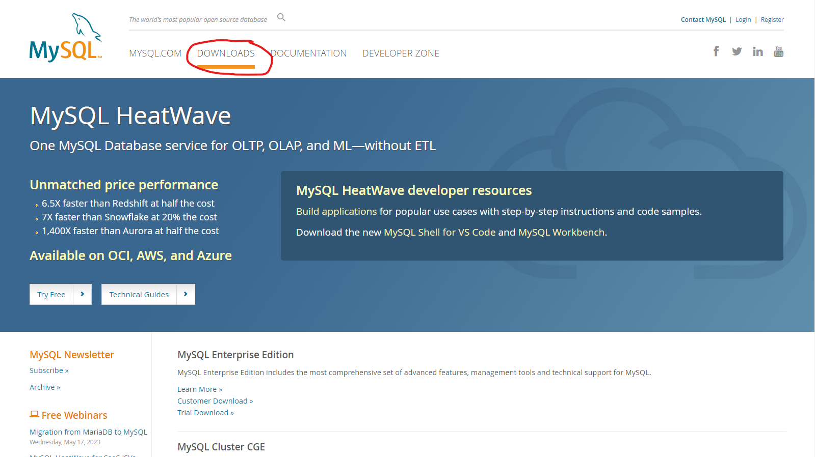
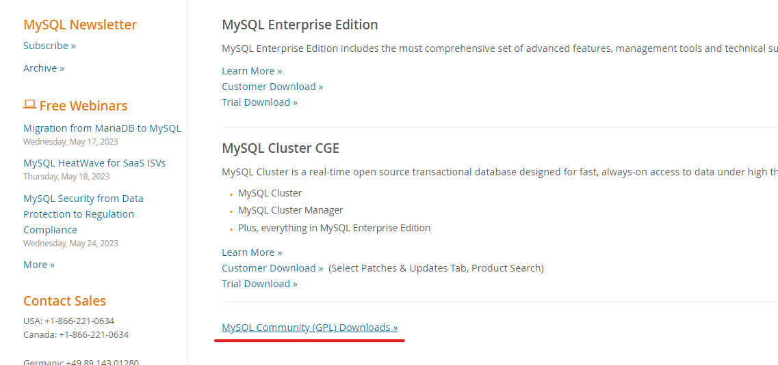
Descarga del programa
Para comenzar, el paso más importante, descargar el programa que usaré para crear la base de datos, MySql. Lo obtuve en su página oficial:
https://www.mysql.com

Slide 3

Descarga del programa
Después de descargar la versión correspondiente al sistema operativo en uso, procedemos a ejecutar el instalador. Durante el proceso de instalación, se instalarán el IDE, las librerías y demás archivos necesarios para la conexión con Java.

Slide 4
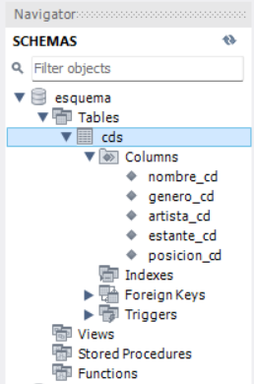
Creación de la base de datos
Tras completar la instalación correctamente abrimos el IDE y creamos la base de datos, en mi caso va a ser sobre unos discos repartidos entre 5 estantes, para ello utilicé atributos de:
- Nombre del disco.
- Género del disco.
- Artista del disco.
- Estante en el que está.
- Posición en su estante.

Slide 5
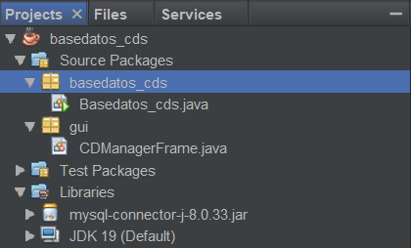
Conexión desde Java
Para hacer la conexión el primer paso a seguir es importar la librería de MySql:
Importamos el JDK/ZIP que instalamos junto al IDE, lo cual es necesario para la conexión a la base.

Slide 6
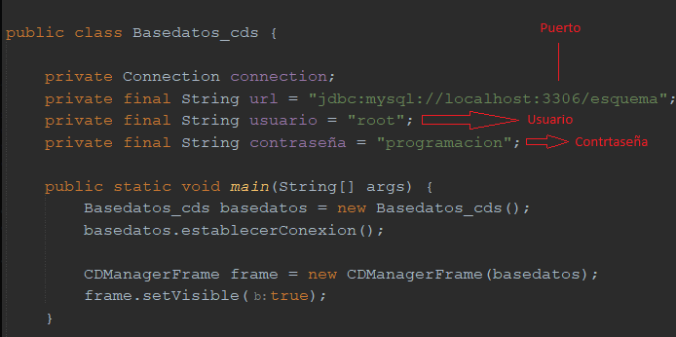
Conexión con Java
Primero, creo un método que se encargará de establecer la conexión con la base de datos.
Dentro del método, instancio un objeto de tipo "Connection", que es el encargado de realizar la conexión con la base de datos.
Para poder conectarme a la base de datos, llamo al "Driver" de la librería que importé en mi proyecto.
Establezco la conexión a la base de datos proporcionando la URL, nombre de usuario y contraseña.
Si surge algún error, lo manejo mediante un bloque "try-catch".
Una vez que he terminado de trabajar con la base de datos, cierro la conexión para evitar problemas de seguridad.

Slide 7
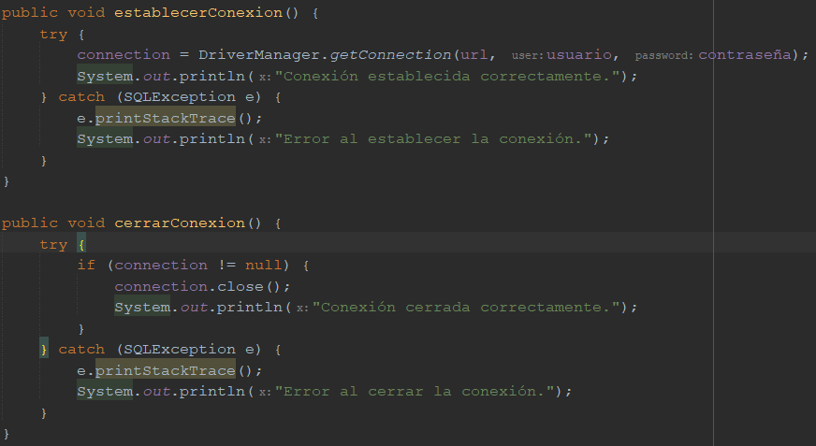
Conexión Base de Datos
Creo dos métodos on/off:
Método establecerConexion(): Este método establece la conexión a la base de datos utilizando la URL, usuario y contraseña, y muestra un mensaje si la conexión se establece correctamente o si se produce algún error.
Método cerrarConexion(): Este método cierra la conexión a la base de datos si existe y muestra un mensaje si se cierra correctamente o si se produce algún error.
Estos métodos estarán asociados a un botón de la interfaz para alterar conexión/desconexión de la BD.

Slide 8
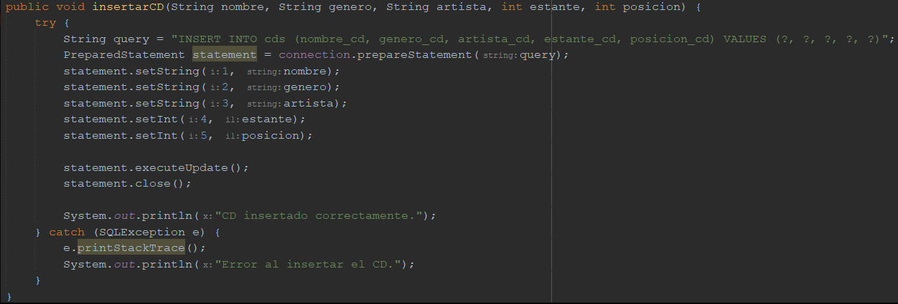
Método para insertar
Este método me permite insertar un nuevo CD en la base de datos. Para hacerlo, creo un objeto de tipo PreparedStatement y le asigno los valores de los parámetros utilizando el método "setString()" y "setInt()". Luego, ejecuto la consulta utilizando el método "executeUpdate()". Si funciona, se muestra un mensaje indicando que el CD ha sido insertado correctamente. Si da error, se muestra un mensaje de error indicando que ha habido un problema al insertar el CD.
Al igual que en los otros métodos el método insertar está conectado a el botón de la interfaz gráfica de insertar, para utilizarlo tiene que cubrir los datos del CD y presionarlo.

Slide 9
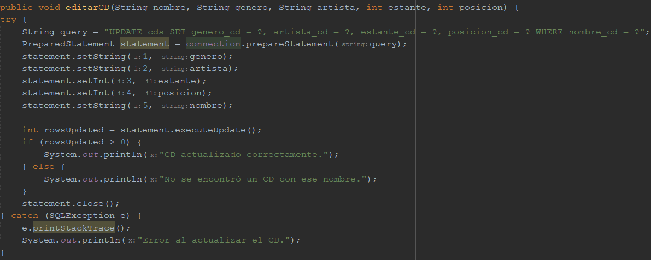
Método para editar
Este método permite editar la información de un CD en la base de datos. Se crea una consulta SQL para actualizar los valores en la tabla, y se prepara utilizando los datos proporcionados. Luego, se ejecuta la consulta y se verifica si se actualizaron filas en la tabla. Si se actualizó al menos una fila, se muestra un mensaje de éxito, de lo contrario, se muestra un mensaje indicando que no se encontró un CD con ese nombre. Si ocurre un error al actualizar, se muestra un mensaje de error.
Al igual que los anteriores este método está asociado a un botón en la interfaz gráfica que te pide el nombre del cd que quieres editar y le asigna los valores que has editado en cada cuadro de texto.

Slide 10
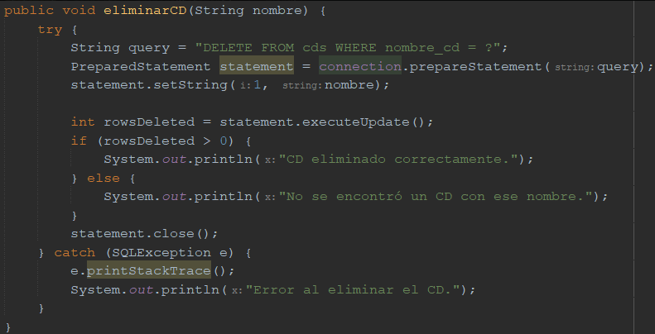
Método para eliminar
Este método elimina un registro de la tabla "cds" de la base de datos con el nombre especificado como parámetro. Primero se prepara una consulta DELETE y se establece el valor del parámetro "nombre_cd" con el valor proporcionado. Después se ejecuta la consulta y se verifica si se eliminó algún registro. Si se eliminó, se imprime un mensaje de confirmación, de lo contrario, se imprime un mensaje de que no se encontró el registro. Si hay algún error durante el proceso, se imprime un mensaje de error.
Al igual que los demás este método tiene un botón asociado en la interfaz gráfica el cual si pones todos los datos de un cd de la base en los cuadros de cada atributo, lo eliminará.

Slide 11
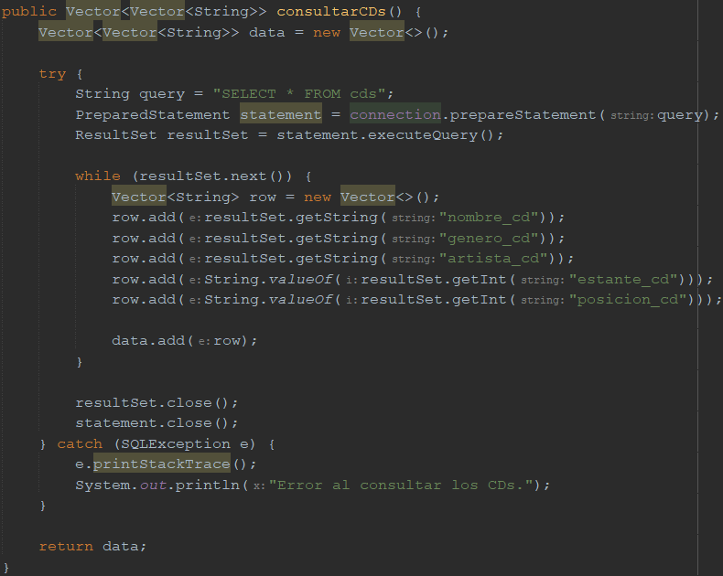
Consultar datos
Este método consulta todos los CDs almacenados en la base de datos y los muestra en la interfaz gráfica en forma de tabla, donde cada fila representa un CD y contiene información como su nombre, género, artista, estante y posición.
Para consultar el contenido de la base de datos no tienes que darle a nada, este se muestra todo el tiempo.

Slide 12
FIN
El código java y la base de datos están subidas en Github, puedes acceder en el enlace siguiente:
https://github.com/lucasffffff/basedatos_cds.git
Lucas Feliu Álvarez

